Slide 1

UT1b(2) – Organizándonos: Ingeniería de software
versión 25.03
Bajo licencia CC BY-NC-SA 4.0
Entornos de Desarrollo – 1ºDAM
Miguel Trigueros Muñoz

Slide 2
Contenidos
1 Fases del desarrollo de una aplicación
2 Documentación
3 Paradigmas de desarrollo clásicos
4 Metodologías ágiles
Cuándo preparas las vacaciones, ¿qué pasos repites siempre?
¿Y en una receta de cocina?
¿Cuándo tenga que crear un programa, qué es lo primero que harás?
Notes:
Acabamos diseñando un proceso, para hacer las cosas que repetimos.
Si diseñamos, anotamos y revisamos los pasos, cada vez saldrá mejor.
Reflejar lo comentado en el portfolio, en un archivo .md
Lo primero es comprender el problema

Slide 3
2 Desarrollo de una aplicación
1 Fases del desarrollo de una aplicación: (EJE que organiza el curso)
1 Análisis
2 Diseño
3 Implementación
4 Pruebas
5 Explotación
6 Mantenimiento
7 Documentación
8 Retirada
En las sucesivas fases, se concreta progresivamente el producto
En las fases iniciales, mayor incertidumbre y lo errores son más trascendentes
En las fases finales, un error afecta a menor porción del proyecto

Slide 4
2. Desarrollo de una aplicación
2.1 Fases del desarrollo de una aplicación
1 ANÁLISIS: primera fase del proceso
Necesidades del cliente
Análisis de restricciones
Rendimiento demandado
Recopilar, examinar y formular los requisitos del cliente (especificación de requisitos del usuario SRS)
Entrevistas con el cliente y los usuarios finales
Se genera un contrato vinculante entre el cliente y el desarrollador
¿Qué pasa si me equivoco de agencia y llamo a un restaurante en lugar de a un hotel? Errores en distintos niveles.

Slide 5
2. Desarrollo de una aplicación
2.1 Fases del desarrollo de una aplicación
1 ANÁLISIS: fases del análisis
1.BÚSQUEDA
2.ESPECIFICACIÓN
3.VIABILIDAD
Es una fase trascendental y compleja
Se analizan los Riesgos
Se desarrollan documentos muy importantes para el proyecto (viabilidad, estimación…)
Reunión inicial con el cliente, muy importante para la comprensión del problema a resolver
Se usan técnicas: entrevistas, observación, análisis documentación, lluvia de ideas,…
Planificación del proyecto
Precisa de expertos en planificación de proyectos
Se desarrollan documentos muy importantes para el proyecto (viabilidad, estimación…)
ERS: Misión, objetivos, requisitos Funcionales y no funcionales
Estimación de costes (V. económica)
Expertos, analogías, descomposición, SLIM, COCOMO, p.f(x)
Estimación de recursos (V. técnica)
Infraestructura, sistemas existentes, personal, escalable
Documento: viabilidad, estimación de costes

Slide 6
2. Desarrollo de una aplicación
2.1 Fases del desarrollo de una aplicación
1 ANÁLISIS TA 1: PROCESO DE DESARROLLO SE SW TIENDA.
Se determina y define claramente las necesidades del cliente y se especifica los requisitos de usuario que debe cumplir el software a desarrollar.
La especificación de requisitos de usuario debe:
Completa y sin omisiones
Clara y concisa: Una función -> un requisito
Consistente
Validable: Fijar criterios
Modular: codificados para su seguimiento RF 03, RNF 09
Evitar ambigüedades. Utilizar lenguaje formal (evitar bastante, mejor, rápido…)
Evitar detalles de diseño o implementación
Ser entendible por el cliente
Separar requisitos funcionales y no funcionales
El usuario será el sujeto de la oración con la que se enuncian los requisitos
DOCUMENTO: ESPECIFICACIÓN DE REQISITOS, DESCRIPCIÓN DE CASOS DE USO
Diagramas de Casos De Uso

Slide 7
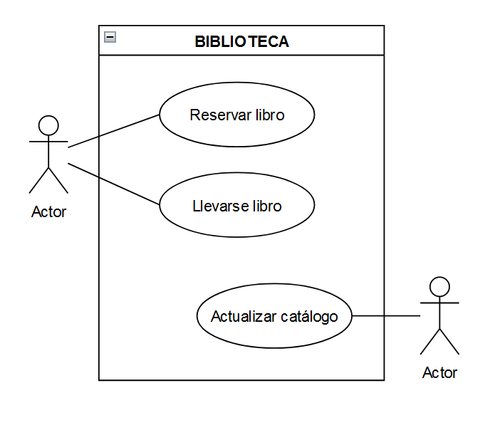
2. Desarrollo de una aplicación
2.1 Fases del desarrollo de una aplicación
1 ANÁLISIS
Diagramas de Casos De Uso
Se trabajarán en la siguiente UT, ahora solo debemos saber que se aplican a esta fase

Slide 8
2. Desarrollo de una aplicación
2.1 Fases del desarrollo de una aplicación
1 ANÁLISIS TA 1: PROCESO DE DESARROLLO SE SW. TIENDA.
REQUISITOS FUNCIONALES Y NO FUNCIONALES
Los requisitos funcionales y los requisitos no funcionales son dos categorías clave de requisitos que se identifican durante la fase de análisis del proceso de desarrollo de software:
Requisitos funcionales: Estos son los requisitos que definen las funcionalidades específicas que debe tener el sistema. En otras palabras, describen lo que el sistema debe hacer. Por ejemplo, si estamos desarrollando un sistema de comercio electrónico, un requisito funcional podría ser: RF01 “Los usuarios pueden añadir productos a un carrito de compras”.
Requisitos no funcionales: Estos son los requisitos que definen cómo debe ser el sistema, en lugar de qué debe hacer. Estos pueden incluir requisitos de rendimiento, seguridad, usabilidad, compatibilidad, etc. Siguiendo con el ejemplo del sistema de comercio electrónico, un requisito no funcional podría ser: RNF 01 “El usuario verá la interfaz inicial del sistema en menos de 2 segundos”.
¡Atención al formato! RFX: El usuario podrá sumar dos números…
EJEMPLO Biblioteca: fíjate en cómo se escriben y cómo se codifican

Slide 9
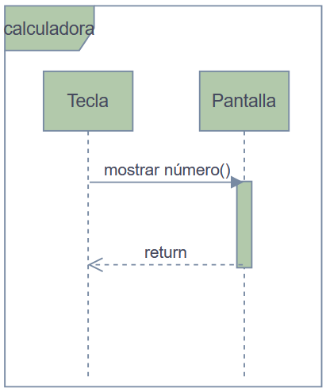
2. Desarrollo de una aplicación
2.1 Fases del desarrollo de una aplicación
2 DISEÑO (POO)
Se define cada módulo de la aplicación
Los documentos son más específicos y técnicos
Esta fase involucra a los jefes de proyecto, arquitectos de software y analistas
Los programadores aún no intervienen en esta fase (No se escribe código)
DOCUMENTO: DIAGRAMAS DE Clases (POO) y Secuencia
Documento de arquitectura, módulos y funciones
Documento de diseño de interfaces
Documento de diagrama ER y tablas

Slide 10
2. Desarrollo de una aplicación
2.1 Fases del desarrollo de una aplicación
2 DISEÑO (POO)
Se descompone y organiza el sistema en elementos que pueden ser desarrollados por separado
Se especifica la interrelación y funcionalidad de los elementos componentes
Las actividades habituales son las siguientes:
Diseño arquitectónico
Diseño detallado
Diseño de datos
Diseño de interfaz de usuario

Slide 11
2. Desarrollo de una aplicación
2.1 Fases del desarrollo de una aplicación
3 IMPLEMENTACIÓN
Consiste en implementar (ESCRIBIR) el software usando lenguajes de programación, librerías, frameworks…
Se crea documentación muy detallada en la que se incluye y documenta el código fuente
Parte del código suele comentarse sobre el propio código fuente generado
Se detallan las entradas, salidas, parámetros… de cada uno de los módulos del programa.
El detalle es máximo, pensando en el mantenimiento y soporte futuro que tendrá el programa
DOCUMENTO: Código Fuente y Comentarios
Habrá un repositorio de código

Slide 12
2. Desarrollo de una aplicación
2.1 Fases del desarrollo de una aplicación
4 PRUEBAS
Se realizan pruebas para garantizar que la aplicación se ha programado según las especificaciones
A modo preliminar, se pueden considerar dos objetivos de las pruebas:
VALIDACIÓN: se comprueba si la aplicación cumple todos los requisitos
VERIFICACIÓN: se comprueba que el programa no tiene errores
Según la fase del proceso de desarrollo de software en que se centran tenemos:
PRUEBAS unitarias: Módulos y/o funciones utilizables
PRUEBAS de integración: Sistema utilizable
PRUEBAS del sistema: Sistema aceptado por el cliente
DOCUMENTO: PLAN de pruebas, CASOS DE PRUEBA, informe de resultados

Slide 13
2. Desarrollo de una aplicación
2.1 Fases del desarrollo de una aplicación
5 EXPLOTACIÓN
Se instala el software en el entorno real de uso
Se trabaja con el software de forma cotidiana (nuevas necesidades, incidencias…)
Se recogen los errores y las correcciones en un nuevo documento de mantenimiento
Los programadores y analistas revisan esos fallos para mejorar el software y aprender de los errores
DOCUMENTOS: MANUALES de USUARIO, TÉCNICO y de INSTALACIÓN. Seguimiento de errores.

Slide 14
2. Desarrollo de una aplicación
2.1 Fases del desarrollo de una aplicación
6 MANTENIMIENTO
Se realizan cambios sobre el programa según distintas necesidades
Errores, mejoras, adaptaciones…
Siempre hay que tener delante la documentación técnica de la aplicación
Las operaciones de mantenimiento se deben documentar para dejar constancia de los cambios
Hay distintos tipos de mantenimiento:
Correctivo: se corrigen defectos.
Perfectivo: se mejora la funcionalidad o eficiencia.
Evolutivo: se añade funcionalidades nuevas.
Adaptativo: se adapta a nuevos entornos.

Slide 15
2. Desarrollo de una aplicación
2.1 Fases del desarrollo de una aplicación
7 FASE RETIRADA
El software ha llegado al final de su vida útil
No resulta rentable seguir ampliándolo o manteniéndolo
Especial cuidado con la eliminación de los datos sensibles almacenados
Eliminar la huella de datos
Llegados a este punto, el ciclo puede comenzar de nuevo

Slide 16
2. TAREA 01: Desarrollo de una aplicación
SIMULA EL PROCESO DE DESARROLLO DE UNA TIENDA DE JARDINERÍA
Enunciado en el repositorio

Slide 17
2. Desarrollo de una aplicación
2.2 Documentación
En cada una de las fases se genera documentación
FASE | DOCUMENTACIÓN
Inicial | Objetivos, costes, viabilidad
Análisis | Requisitos, Diagrama Casos de uso
Diseño | Arquitectura, módulos y funciones Diagramas clases y secuencia Interfaz, bases de datos
Pruebas | Plan, Casos de prueba e informe de resultados
Implementación | Código y comentarios, repositorio
Explotación | Manuales, seguimiento errores
Mantenimiento | Manuales

Slide 18
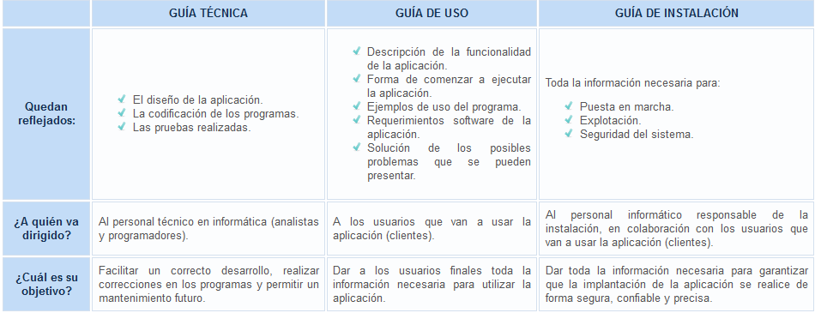
2. Desarrollo de una aplicación
2.2 Documentación
En cada una de las fases se genera documentación
Al finalizar el proyecto, al cliente se debe entregar, como mínimo:
Manual de usuario: explica cómo usará el usuario la aplicación
Manual técnico: documentación dirigida a los técnicos (administradores y programadores)
Manual de instalación: detalla el proceso de instalación de la aplicación

Slide 19
2. Ingeniería del Software
2.3 Roles
Jefe de proyecto: tareas de gestión del equipo, tiempos, costes y relación con el cliente
Arquitecto: diseña el proyecto, selecciona los recursos necesarios
Analista: estudio exhaustivo del problema
Programador: codifica las tareas encomendadas y realiza las pruebas
Qué prefieres, ¿improvisar las vacaciones o un viaje cerrado con una agencia?
¿viajar solo o acompañado?
Notes:
Las preguntas finales son AEA que introducen las metodologías ágiles

Slide 20
2. Ingeniería del Software: TAREA GRUPAL 02
2.4 Metodologías clásicas (vs ágiles) (Enunciado en el repositorio)
Inflexibles
Una fase tras otra
Modelo en cascada
PROBLEMA: en la fase de implementación detectamos un fallo de diseño…
Modelo en cascada, espiral, incremental
Metodología = modelo de ciclo de vida
1 Análisis
2 Diseño
3 Implementación
4 Pruebas
5 Explotación
6 Mantenimiento
7 Documentación
8 Retirada

Slide 21
2. Ingeniería del Software
2.5 Metodologías ágiles (vs clásicas)
Estas metodologías responden mejor ante un cambio o un error
Las metodologías ágiles se basan en el manifiesto ágil, que valora:
A los individuos y su interacción, por encima de los procesos y las herramientas
Al software que funciona, por encima de la documentación exhaustiva
La colaboración con el cliente, por encima de la negociación contractual
La respuesta al cambio, por encima del seguimiento de un plan
Manifiesto ágil: enlace

Slide 22
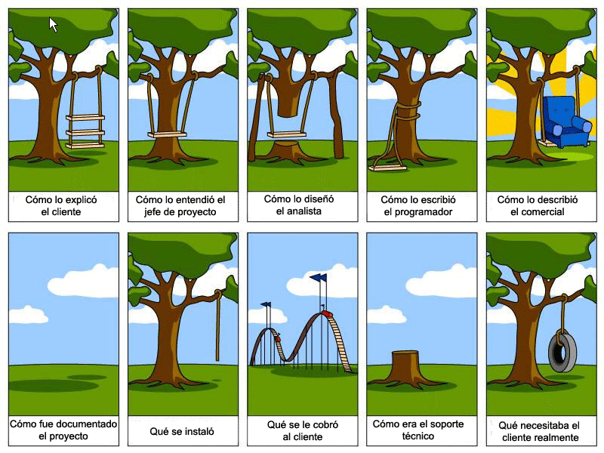
¿Por qué?

Slide 23
Ampliación
Ada Lovelace, primera informática de la historia: enlace
Metodologías de desarrollo software (video): enlace
Áreas de la programación (video): enlace
Los roles de Frontend (video): enlace
Los roles de Backend (video): enlace
Manifiesto ágil: enlace

